Slide 1

认识Linux
开源协会
第一次会员培训

Slide 2



CDUT开源协会
Linux历史
01
02
os选择
发行版介绍
03
04
安装示例

Slide 3
CDUT开源协会
01
Linux历史

Slide 4

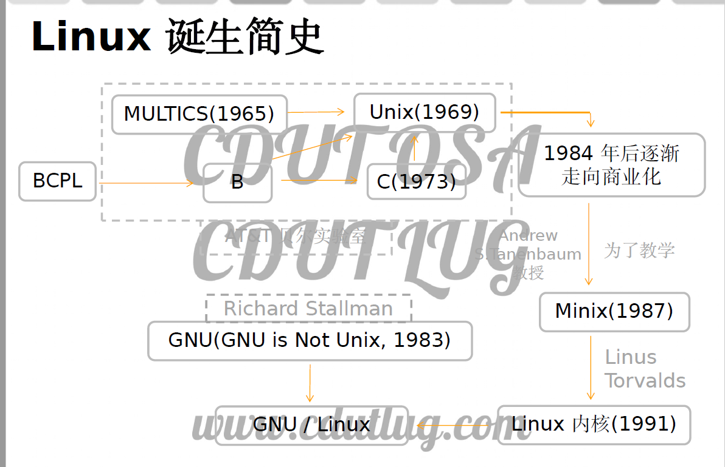

AT&T贝尔实验室
Andrew S.Tanenbaum教授
为了教学
Richard Stallman
Linus Torvalds

Slide 5
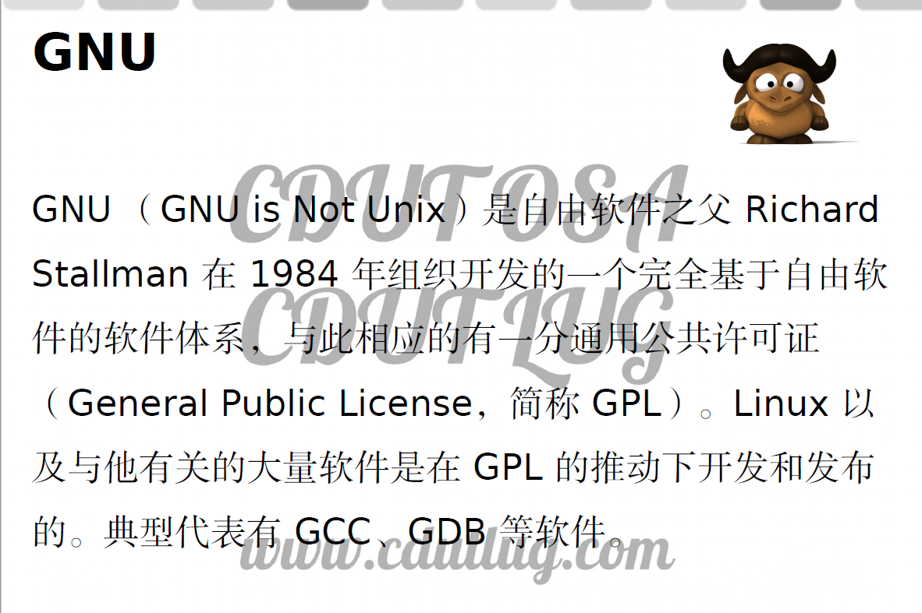

Slide 6
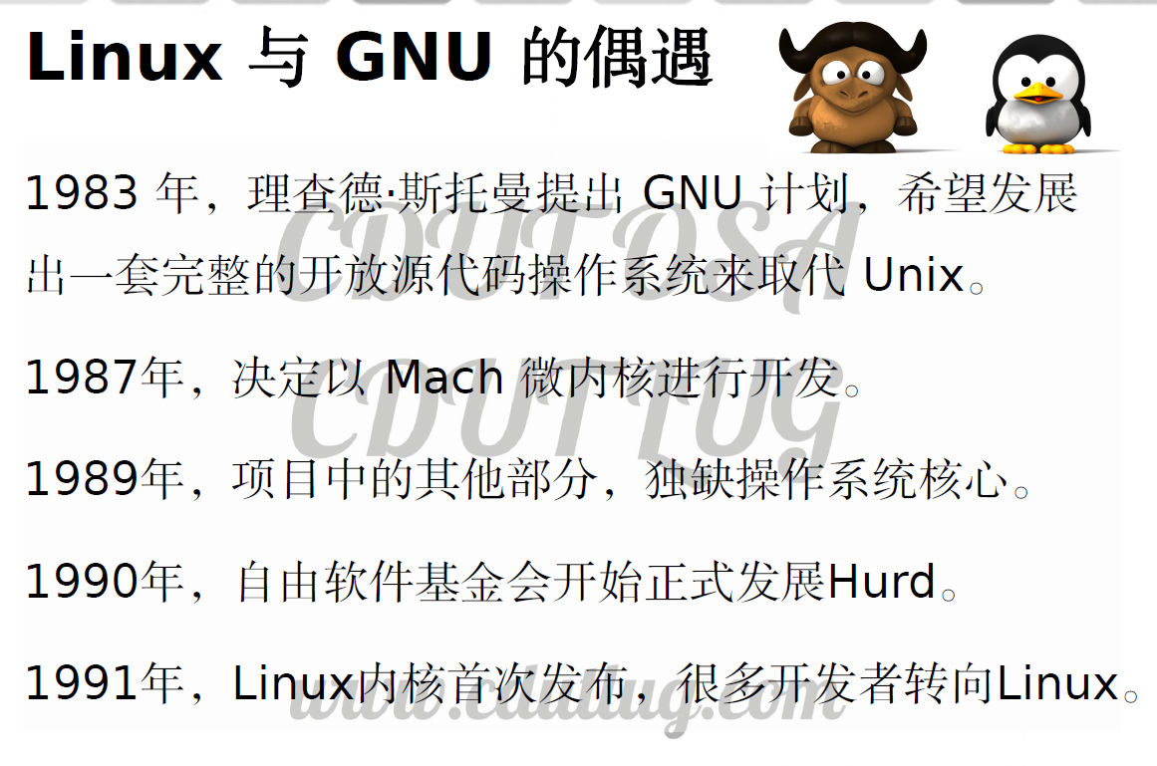

Slide 7
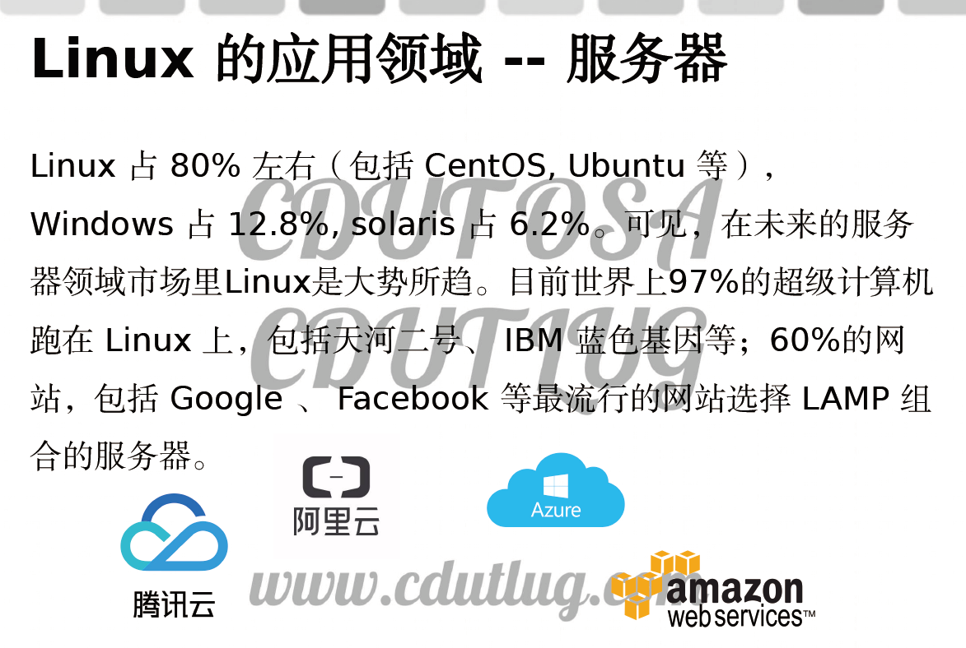

Slide 8
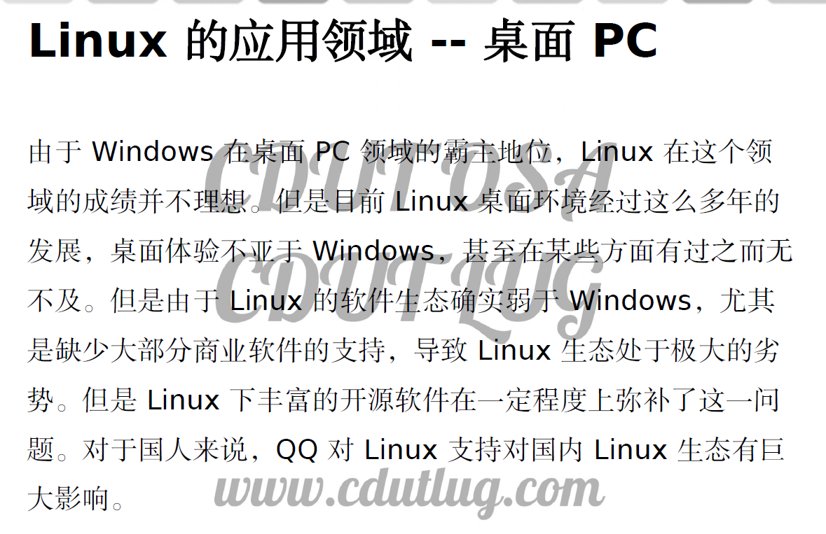

Slide 9
CDUT开源协会
02
os选择

Slide 10
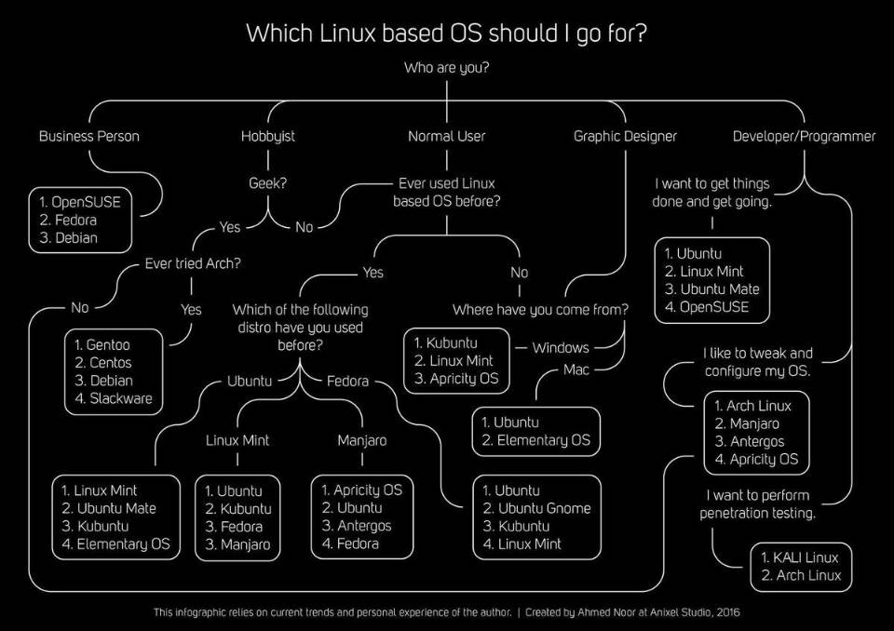
CDUT开源协会
商业人群
业余爱好者
普通用户
图形设计师
开发者/程序员
极客

Slide 11
CDUT开源协会
03
发行版介绍

Slide 12
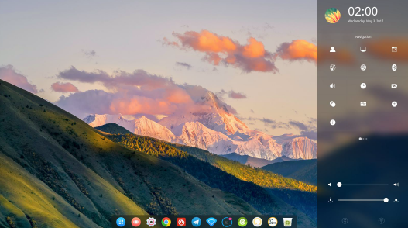


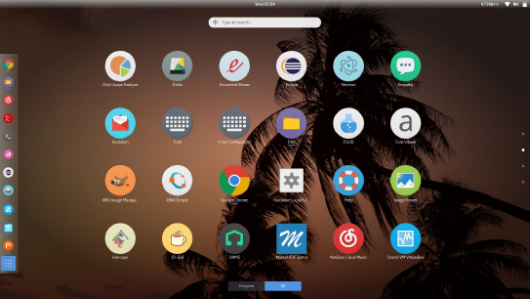
CDUT开源协会

Slide 13
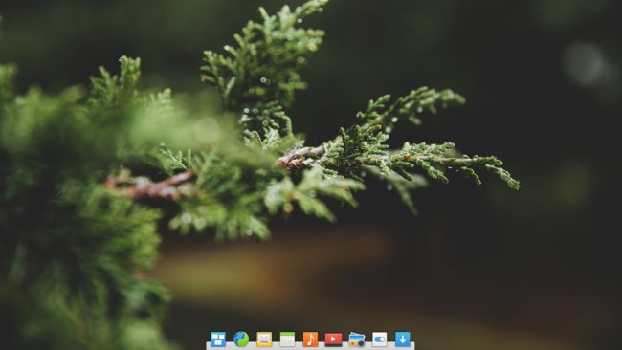

CDUT开源协会
1.最好的桌面发行版：
Elementary OS
1.设计巧妙，看起来很棒
2.优秀的桌面环境
3.预安装的应用程序并不多
最新版本的Elementary OS被称为Loki，它比其前身Freya更漂亮，更整洁，拥有自己的应用程序安装程序UI，名为AppCenter。在终端之外安装应用程序是一种非常简单的方式，因为预装的安装量不是很多，所以非常方便。

Slide 14

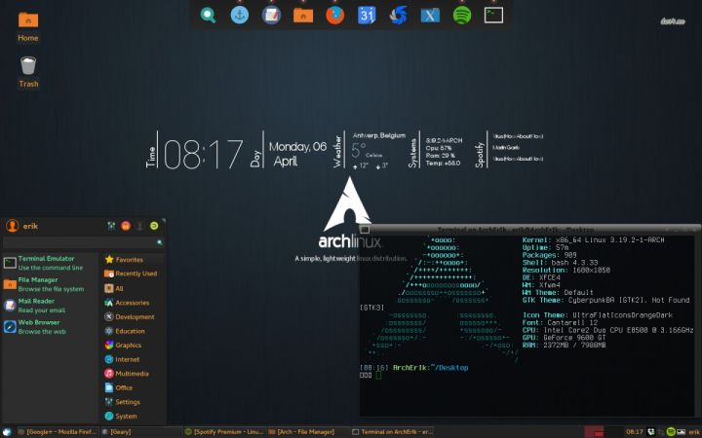
CDUT开源协会
2.包管理最好的发行版：
Arch Linux
1.巨大的定制潜力
2. Antergos代表了一种更加用户友好的旋转
3. Arch Linux本身并不适合胆小的人
~ Arch Linux 是一个为那些想了解 Linux 一切的人准备的发行版，因为你必须手动安装一切，它会让你学会基于 Linux 的操作系统的每个部分。
~ Arch Linux 是最可定制的发行版，你获得的只是一个基础系统，然后你可以在它上面建立属于你个人的发行版。不论好坏，它都不像 openSUSE 和 Ubuntu ，它没有额外的补丁和整合内容，你甚至可以获得上游开发者创建的内容。
~ Arch Linux 也是最好的滚动发行版之一。他总是更新，用户始终使用最新的软件包，并且他们还可以通过稳定的存储库运行预发布软件。

Slide 15
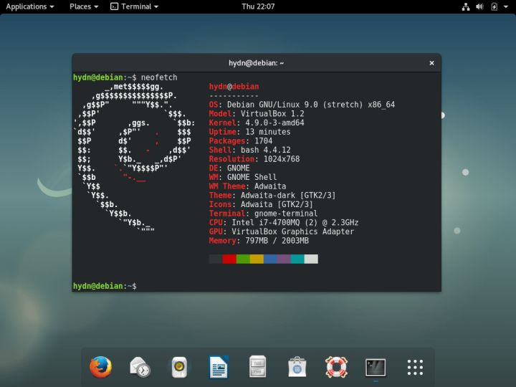
CDUT开源协会
3.最适合系统管理员的发行版：Debian GNU/Linux
1. 易于使用。
2. 非常稳定。
Debian 用 Dpkg 和 Apt 软件包管理器构建了一个让用户简单易用的工作环境。并且 Debian 是最稳定的 Linux 发行版本之一，这就使得它在很多方面都是一个理想的环境：桌面、服务器、测试、开发。虽然 Debian 相对去年的获胜者 Parrot Linux 可能没有过多的应用程序， 但它很容易添加你用到的应用程序。并且 Debian 也可以安装任何你想要的桌面环境（ Cinnamon、GNOME、KDE、LXDE、Mate 或者 Xfce ），你可以完全随心所欲的选择桌面。

Slide 16
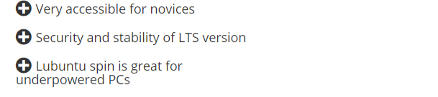
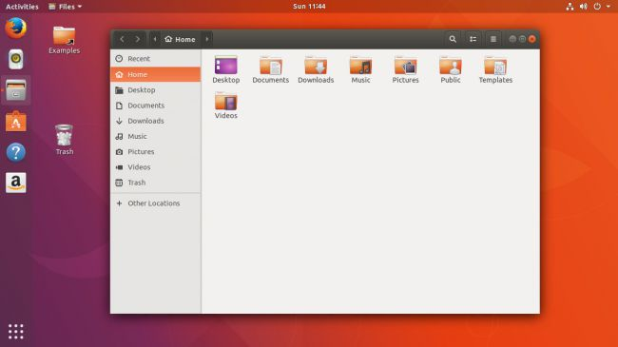
CDUT开源协会
4.最受欢迎发行版之一：ubuntu
1.新手非常方便
2.LTS版本的安全性和稳定性
3.Lubuntu旋转非常适合功能不足的PC
Ubuntu基于Debian发行版和GNOME桌面环境，而从11.04版起，Ubuntu发行版放弃了Gnome桌面环境，改为Unity，与Debian的不同在于它每6个月会发布一个新版本。Ubuntu的目标在于为一般用户提供一个最新的、同时又相当稳定的主要由自由软件构建而成的操作系统。Ubuntu具有庞大的社区力量，用户可以方便地从社区获得帮助。 ^{[3]} Ubuntu对GNU/Linux的普及特别是桌面普及作出了巨大贡献，由此使更多人共享开源的成果与精彩。

Slide 17
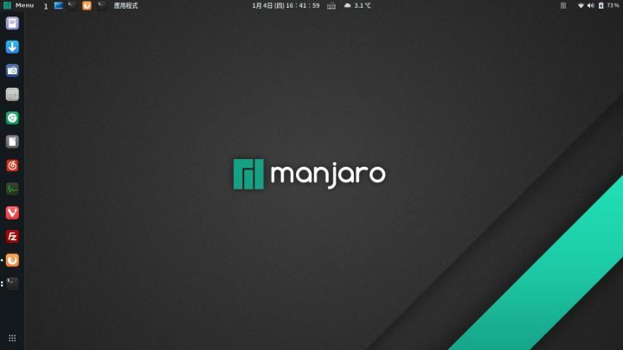
CDUT开源协会
5.发展最快的发行版：
Manjaro Linux
Manjaro Linux是一个基于Arch Linux的发行版。纵观所有 Linux 论坛，这两年热度最高、窜升最快的可能就是它了，毕竟继承了 Arch Linux 的强大衣钵。它的一些显著特性包括：一份直观的安装程序、自动硬件检测、稳定的滚动式发布模式、对安装多个内核的支持、用于管理图形卡的特别Bash脚本、高度的桌面可配置性。Manjaro Linux 提供 Xfce 桌面作为默认选项，用户还可以获得社区支持的GNOME 3/Cinnamon及KDE版本。Manjaro 社区也很活跃，还可以一键安装大量丰富的软件包，包括 Android Studio、拼音输入法、网易云音乐等等，可以说是相当强大了。

Slide 18


CDUT开源协会
PPT模板下载：www.1ppt.com/moban/ 行业PPT模板：www.1ppt.com/hangye/
节日PPT模板：www.1ppt.com/jieri/ PPT素材下载：www.1ppt.com/sucai/
PPT背景图片：www.1ppt.com/beijing/ PPT图表下载：www.1ppt.com/tubiao/
优秀PPT下载：www.1ppt.com/xiazai/ PPT教程： www.1ppt.com/powerpoint/
Word教程： www.1ppt.com/word/ Excel教程：www.1ppt.com/excel/
资料下载：www.1ppt.com/ziliao/ PPT课件下载：www.1ppt.com/kejian/
范文下载：www.1ppt.com/fanwen/ 试卷下载：www.1ppt.com/shiti/
教案下载：www.1ppt.com/jiaoan/
字体下载：www.1ppt.com/ziti/
THANKS

